Slide 1
Domain-Agnostic Mutual Prompting for Unsupervised Domain Adaptation

Slide 2
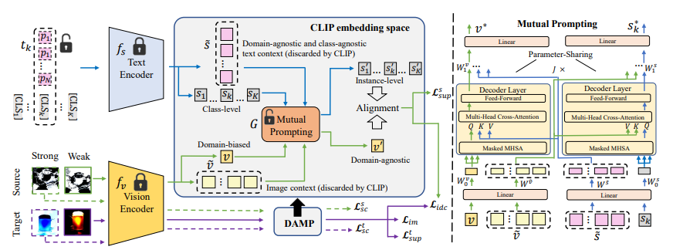
Code
DAMP method는 inference 때, encoder에서 출력된 embedding을 바로 사용하지 않고,
Mutual prompting module G에서 text, image embedding 간의 cross-attention을 수행한 후 최종 feature를 얻음
이에 따른 추가 소요 시간 확인을 위해 다른 UDA method인 DAPL과 inference time을 비교해 보았음
우선, DAMP의 batch test time은 0.095초 정도 소요되었음
CoOp method처럼 inference를 바로 진행하는 DAPL method도 이와 비슷한 0.093초의 inference time이 소요되었음
DAMP가 decoder를 추가적으로 거치긴 하지만, embedding size가 크지 않아 inference time에는 영향을 주지 않는 것으로 보임

Slide 3

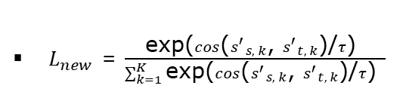
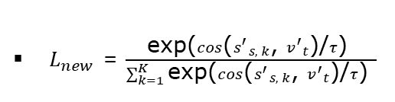
Code
IDC Loss는 같은 domain 내의 sample 간 text embedding 차이를 높여 domain-specific 정보를 제거했음
여기에 domain-alignment를 주기 위해, source, target sample의 class k에 해당하는 text embedding을 서로 가까워지도록 학습하는 new loss를 추가했음
실험 결과, 학습 초반부터 new loss가 0이 돼 학습에 영향을 미치지 못함
다른 domain이더라도, text embedding의 inter-class distance는 초반부터 뚜렷하게 학습되기 때문인 것으로 보임
contrastive loss에서 서로 다른 domain sample에 해당하는 text feature와 image feature를 비교하도록 변형한 loss도 실험해 보았음
실행 결과 성능이 더 하락했는데, 최종 instance-specific한 text embedding을 다른 sample의 image embedding과 align하기 때문인 것으로 보임

Slide 4
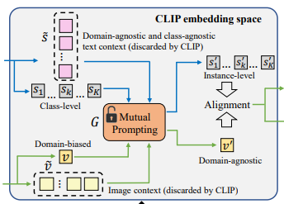
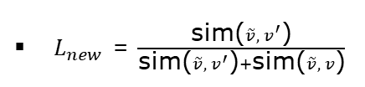
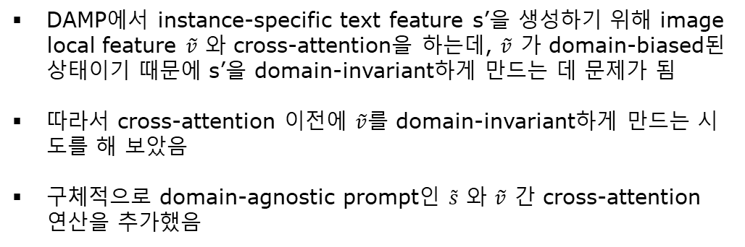
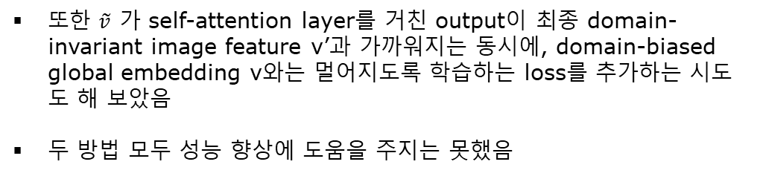
Code
DAMP에서 instance-specific text feature s’을 생성하기 위해 image local feature $\tilde{v}$ 와 cross-attention을 하는데, $\tilde{v}$ 가 domain-biased된 상태이기 때문에 s’을 domain-invariant하게 만드는 데 문제가 됨
따라서 cross-attention 이전에 $\tilde{v}$를 domain-invariant하게 만드는 시도를 해 보았음
구체적으로 domain-agnostic prompt인 $\tilde{s}$ 와 $\tilde{v}$ 간 cross-attention 연산을 추가했음
또한 $\tilde{v}$ 가 self-attention layer를 거친 output이 최종 domain-invariant image feature v’과 가까워지는 동시에, domain-biased global embedding v와는 멀어지도록 학습하는 loss를 추가하는 시도도 해 보았음
두 방법 모두 성능 향상에 도움을 주지는 못했음

Slide 5
GalLoP: Learning Global and Local Prompts for Vision-Language Models (ECCV 2024)

Slide 6
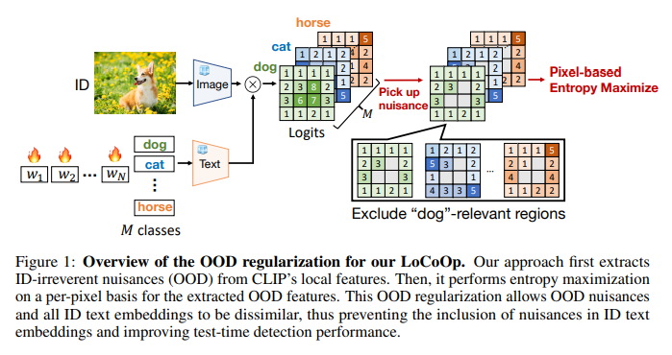
1. Introduction
multiple prompt를 사용한 prompt ensembling은 class specific, transformer-layer specific한 diverse prompt를 학습하는 것이 목적임
하지만 기존 method들은 global visual 표현에만 집중해 specific region을 활용하지 못함
local representation을 이용한 method들도 제안되었지만,
모든 local feature를 사용하기 때문에 irrelevant, noisy feature도 포함하게 되고,
pre-trained CLIP의 global image-text alignment와도 맞지 않아 높은 성능을 보이지 못함

Slide 7
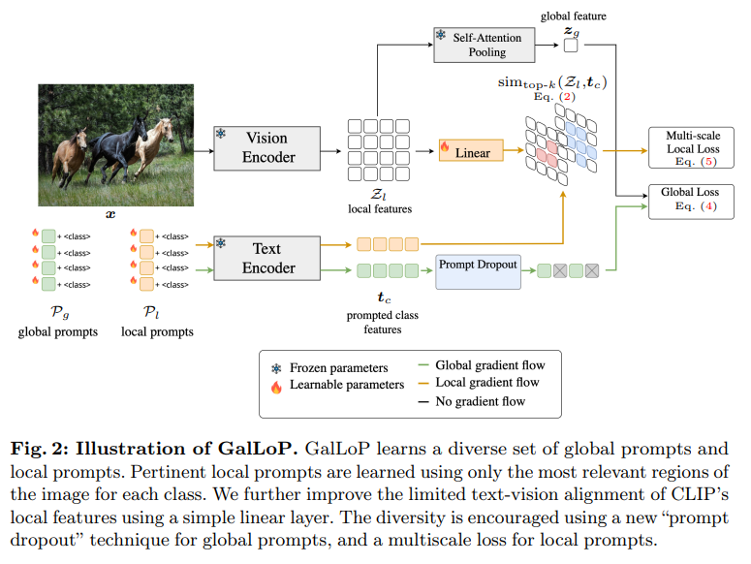
1. Introduction
GalLoP method는 global, local visual representation을 모두 활용하며,
prompt dropout, multiscale strategy를 제안해 prompt diversity를 얻음
또한 local prompt와 local region 간의 sparse alignment와 linear projection을 제안해,
fine-grained semantic을 학습하게 되고, text-to-image matching도 개선했음

Slide 8
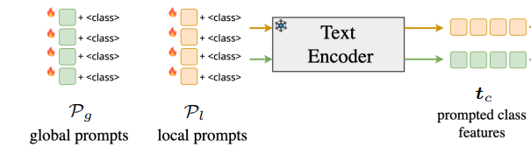
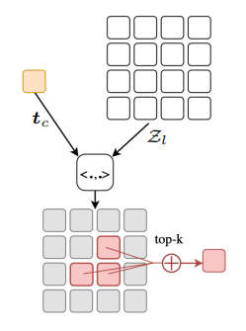
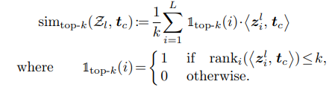

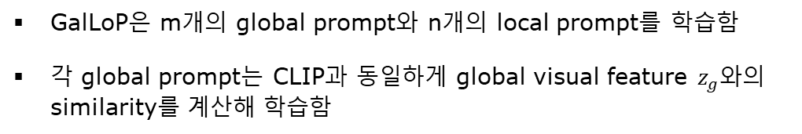
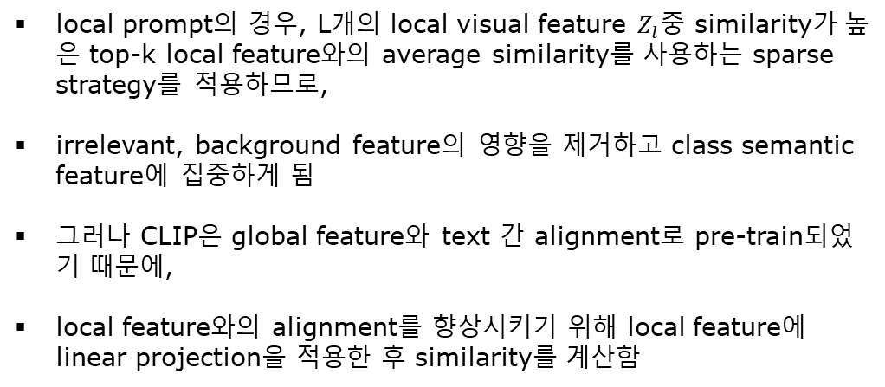
3. Combining global and local prompts with GalLoP
GalLoP은 m개의 global prompt와 n개의 local prompt를 학습함
각 global prompt는 CLIP과 동일하게 global visual feature $z_{g}$와의 similarity를 계산해 학습함
local prompt의 경우, L개의 local visual feature $Z_{l}$중 similarity가 높은 top-k local feature와의 average similarity를 사용하는 sparse strategy를 적용하므로,
irrelevant, background feature의 영향을 제거하고 class semantic feature에 집중하게 됨
그러나 CLIP은 global feature와 text 간 alignment로 pre-train되었기 때문에,
local feature와의 alignment를 향상시키기 위해 local feature에 linear projection을 적용한 후 similarity를 계산함

Slide 9
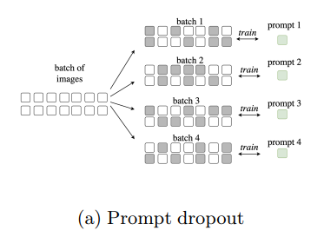

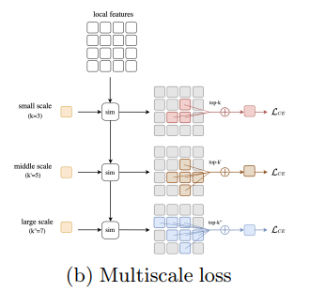


3. Combining global and local prompts with GalLoP
또한 multiple prompts의 diversity를 위해, 두 가지 training technique을 제시했음
prompt dropout은 global prompt마다 batch내의 image에 대한 random dropout을 적용해, prompt별로 서로 다른 image subset을 학습해 prompt overfitting을 방지하고 diversity를 얻음
multi scaling은 local prompt에 적용되며, n개의 prompt가 앞서 언급한 top-k similarity의 k로 서로 다른 값을 사용함
따라서 prompt가 scale k에 비례하는 크기의 visual concept을 학습하게 됨
inference 때는, global image feature와 모든 global prompt 간 similarity와
Local image feature와 모든 local prompt 간 similarity의 평균값을 최종 class similarity로 계산해 classification을 수행함

Slide 10
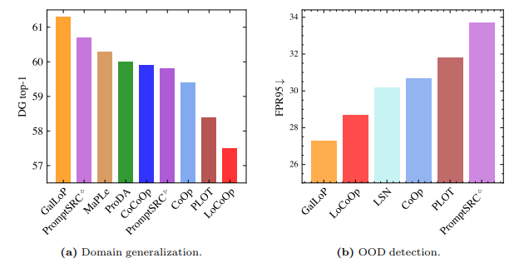
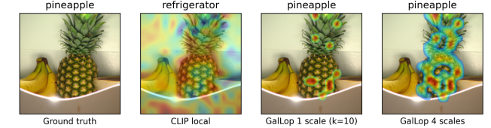
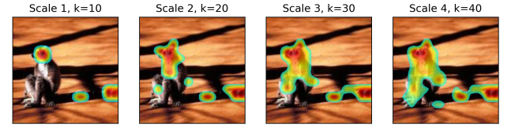
4 Experimental results
다른 prompt learning method들과 비교했을 때, GalLoP은 가장 높은 ID classification 성능을 보이는 동시에,
Few-shot learning에 대한 domain generalization과 OOD detection에서도 가장 높은 성능을 나타냈음
CLIP local feature의 부정확한 예측과 달리
GalLoP의 local feature는 one scale만으로도 정확한 예측을 하며,
multi scale의 경우 scale이 커지면서 크기가 큰 concept을 가리키게 됨

Slide 11
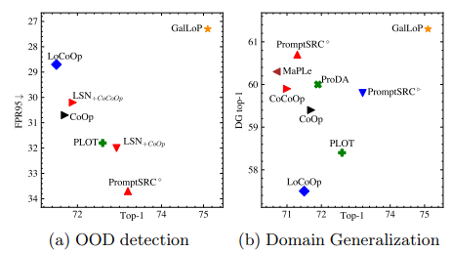
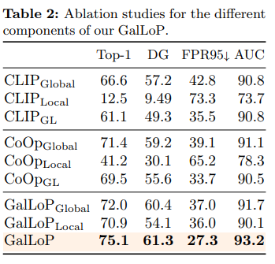
Pros & Cons
Pros
DG-specific module, loss를 사용하지 않으면서도 prompt diversity를 얻어,
classification과 generalization 간 trade-off를 개선시키므로 범용적인 method로 보임
Cons
Pre-trained CLIP의 local feature는 매우 낮은 zero-shot classification 결과를 보이는데,
linear projection을 추가하는 것만으로 discriminating power를 향상시키기엔 부족해 보임

Slide 12
Soft Prompt Generation for Domain Generalization (ECCV 2024)

Slide 13
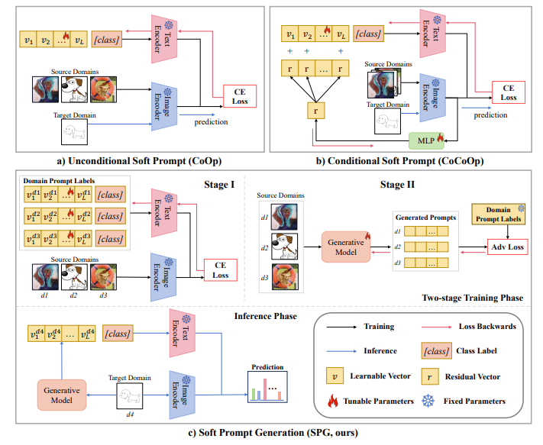
1. Introduction
distribution shift 문제를 다루기 위해 VLM에 prompt learning을 적용한 기존 domain generalization method들은 fixed prompt나 residual prompt를 학습하기 때문에, diversity와 unseen domain으로의 transferability에 한계가 있음
반면, 본 논문은 generative model을 활용해 domain-specific prompt를 생성하는 방식으로 이러한 문제들을 개선함

Slide 14
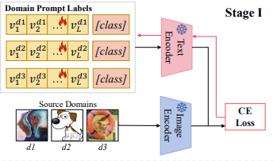
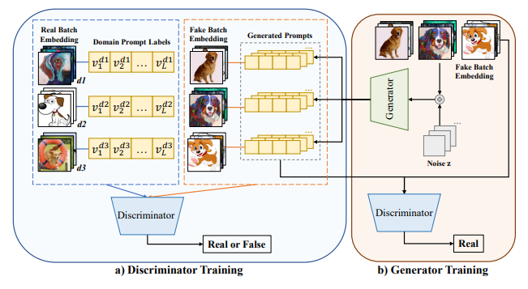

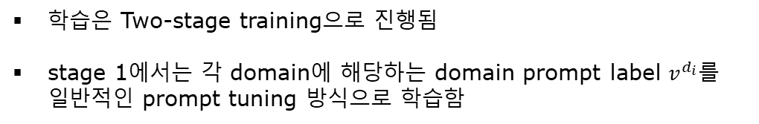
4. Method
학습은 Two-stage training으로 진행됨
stage 1에서는 각 domain에 해당하는 domain prompt label $v^{d_{i}}$를 일반적인 prompt tuning 방식으로 학습함
Stage 2에서는 Generative Model Pre-training 과정을 통해 CGAN을 학습함
generator에 noise z와 함께 image embedding을 입력해, generated prompt를 생성함
discriminator는 앞서 학습한 domain prompt label을 1, generated prompt를 0으로 예측함

Slide 15
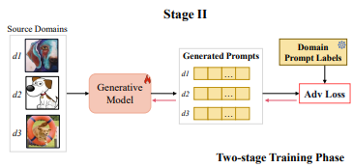
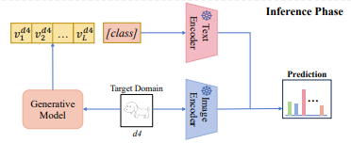
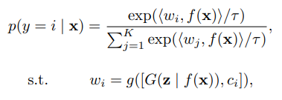
4. Method
따라서 pre-training이 완료된 CGAN은 domain-invariant, domain-specific feature 정보를 획득해
여러 domain 간 consistency를 유지하면서도, input variation에 따른 prompt diversity 또한 얻게 됨
inference time에는 generated domain, instance-specific prompt를 사용해 classification을 수행하므로, target domain에 대해 generalization을 가짐

Slide 16
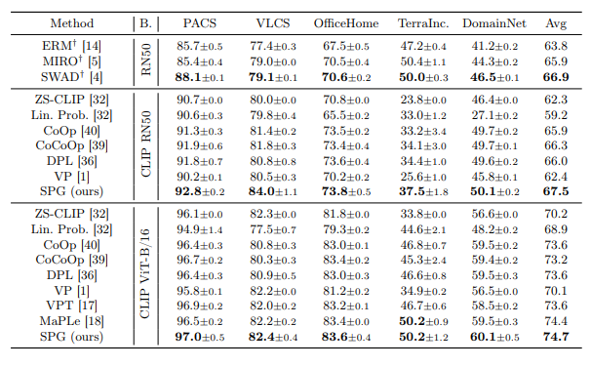
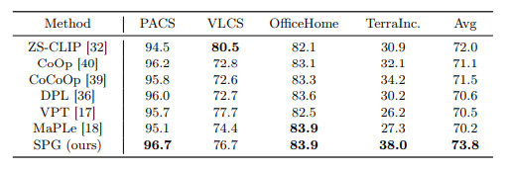
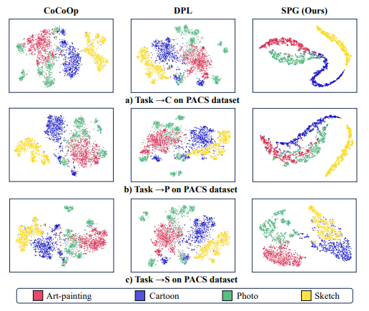
5. Experiments
다른 Clip-based DG methods, prompt tuning methods와 비교했을 때는 가장 높은 성능을 보였지만,
distribution shift가 큰 dataset의 경우 traditional DG method나 zero-shot CLIP에 못 미치는 accuracy를 나타냄
그림과 같이 domain 간의 명확한 prompt clustering이 나타나므로, domain knowledge를 효과적으로 학습한 것으로 볼 수 있음

Slide 17
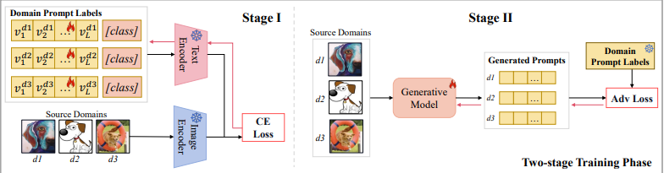
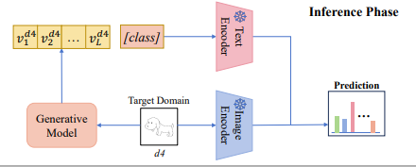
Pros & Cons
Pros
Generative model의 capacity를 prompt tuning에 활용하기 때문에 transferability에 있어 높은 잠재성을 가질 것으로 보임
Cons
stage 1에서는 prompt에 class token을 추가한 후 contrastive loss로 domain prompt label을 학습한 반면,
stage 2에서는 unlabeled single image로부터 class token을 제외한 domain prompt만을 생성함
따라서 generated prompt는 class 정보까지 포함하기 때문에, discriminator에 입력되는 real prompt와 generated prompt를 동등한 기준으로 볼 수 없음
또한 inference stage에서 domain, instance-specific prompt를 생성하기 위해, input image마다 generator를 거쳐야 하는 단점이 있음

Slide 18
Split to Merge: Unifying Separated Modalities for Unsupervised Domain Adaptation (ECCV 2024)

Slide 19
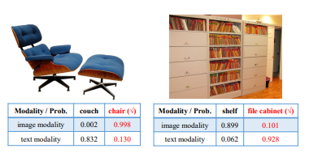
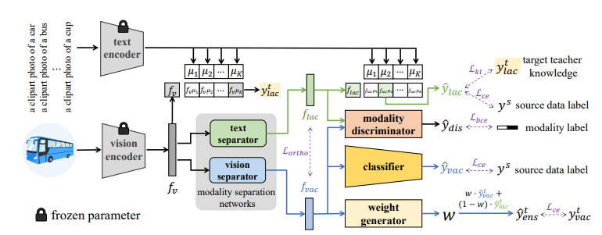
1. Introduction
VLM의 image, text feature 간에 존재하는 modality gap으로부터, 각 feature가 modality-specific cue을 담고 있음을 알 수 있음
vision branch는 class-specific visual pattern, text branch는 semantic detail에 집중함
따라서 양 쪽의 장점을 모두 활용하는 multimodal adaptation framework가 UDA에 더 적합함
vision branch fine-tuning과 text prompt tuning을 함께 진행하는 기존 방식은 pre-trained CLIP의 alignment를 방해할 수 있으므로,
본 논문은 visual feature를 language-associated component LAC, vision-associated component VAC 두 가지로 disentangle하는 방식을 제안함

Slide 20
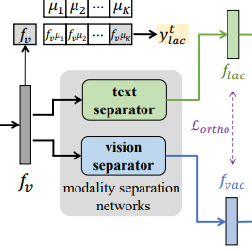
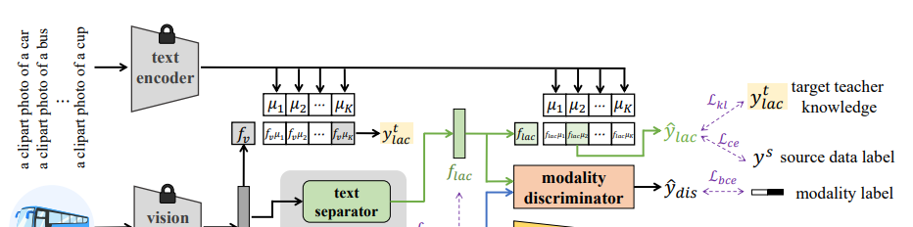

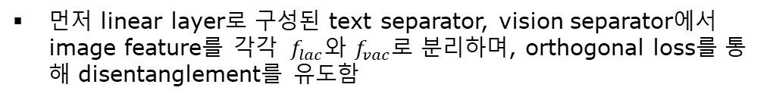
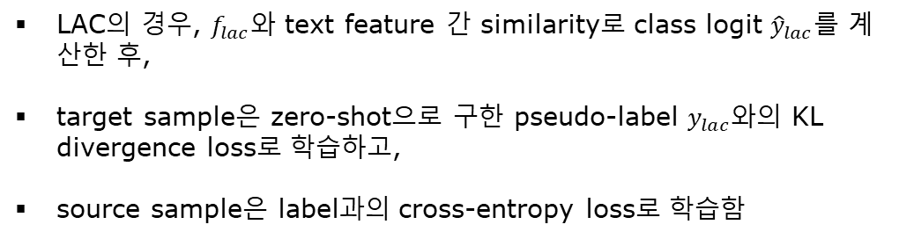
3. Method
먼저 linear layer로 구성된 text separator, vision separator에서 image feature를 각각 ${ f}_{lac}$와 $f_{vac}$로 분리하며, orthogonal loss를 통해 disentanglement를 유도함
LAC의 경우, $f_{lac}$와 text feature 간 similarity로 class logit ${\hat{y}}_{lac}$를 계산한 후,
target sample은 zero-shot으로 구한 pseudo-label $y_{lac}$와의 KL divergence loss로 학습하고,
source sample은 label과의 cross-entropy loss로 학습함
따라서 knowledge distillation을 이용해 pre-trained CLIP의 semantic content를 target domain에 전달하게 됨

Slide 21
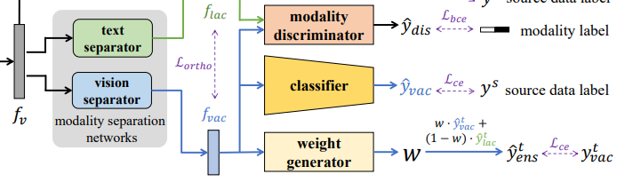

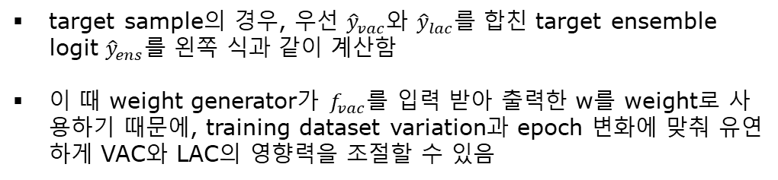
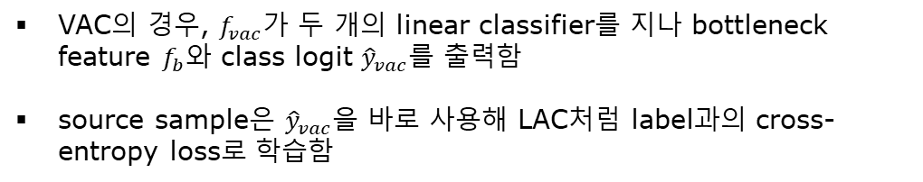
3. Method
VAC의 경우, $f_{vac}$가 두 개의 linear classifier를 지나 bottleneck feature $f_{b}$와 class logit ${\hat{y}}_{vac}$를 출력함
source sample은 ${\hat{y}}_{vac}$을 바로 사용해 LAC처럼 label과의 cross-entropy loss로 학습함
target sample의 경우, 우선 ${\hat{y}}_{vac}$와 ${\hat{y}}_{lac}$를 합친 target ensemble logit ${\hat{y}}_{ens}$를 왼쪽 식과 같이 계산함
이 때 weight generator가 $f_{vac}$를 입력 받아 출력한 w를 weight로 사용하기 때문에, training dataset variation과 epoch 변화에 맞춰 유연하게 VAC와 LAC의 영향력을 조절할 수 있음

Slide 22


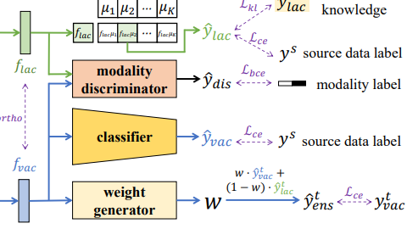
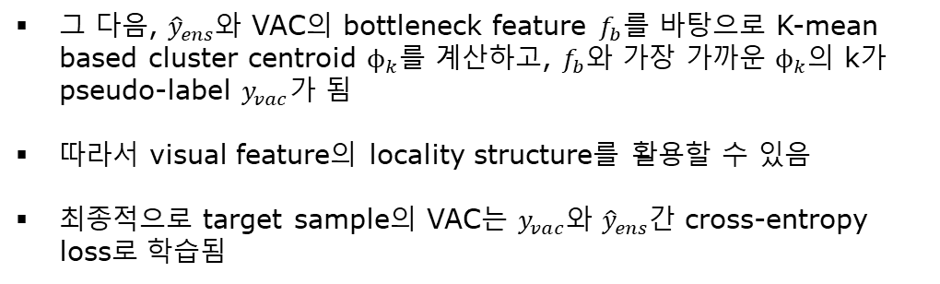
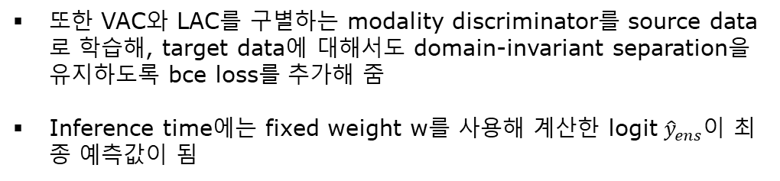
3. Method
그 다음, ${\hat{y}}_{ens}$와 VAC의 bottleneck feature $f_{b}$를 바탕으로 K-mean based cluster centroid $ϕ_{k}$를 계산하고, $f_{b}$와 가장 가까운 $ϕ_{k}$의 k가 pseudo-label $y_{vac}$가 됨
따라서 visual feature의 locality structure를 활용할 수 있음
최종적으로 target sample의 VAC는 $y_{vac}$와 ${\hat{y}}_{ens}$간 cross-entropy loss로 학습됨
또한 VAC와 LAC를 구별하는 modality discriminator를 source data로 학습해, target data에 대해서도 domain-invariant separation을 유지하도록 bce loss를 추가해 줌
Inference time에는 fixed weight w를 사용해 계산한 logit ${\hat{y}}_{ens}$이 최종 예측값이 됨

Slide 23
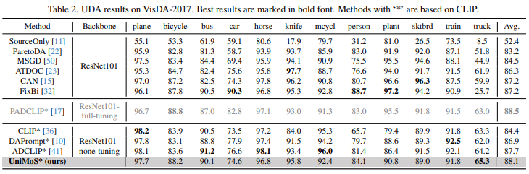
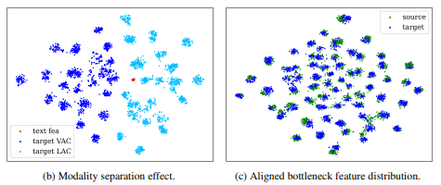
4. Experiments
다른 CLIP backbone non-tuning method들에 비해 높은 성능을 나타냈지만,
domain gap이 큰 경우에는 pre-trained CLIP의 한계로 인해 full-tuning method인 PADCLIP에 비해 낮은 성능을 보였음
왼쪽 그림과 같이 modality separation으로 인해 LAC, VAC가 분리되었고, text feature가 LAC에 가깝게 분포함
또한 오른쪽 그림에서 VAC의 domain alignment와 locality structure를 확인할 수 있음

Slide 24
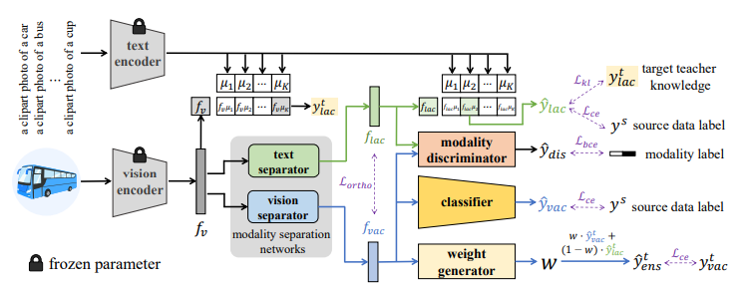
Pros & Cons
Pros
대부분의 CLIP-based UDA method들은 pre-training때처럼 image, text feature alignment를 목표로 하는 것과 달리,
modality-specific 정보를 고려한 image feature disentanglement로 modality gap 문제를 개선함
Cons
LAC를 학습할 때 CLIP의 기존 text feature와 manual prompt를 그대로 사용하기 때문에, pre-trained knowledge에 의존하게 됨
또한 visual feature에는 vision modal과 language modal 둘 다 필요로 하는 정보가 존재할 텐데,
LAC와 VAC를 orthogonal loss, discriminator loss로 완전히 분리시키는 것은 strict한 제약으로 보임

